Slide 1
การประชุมเตรียมความพร้อมในการจัดหาพัสดุ ประจำปีงบประมาณ 2562 งบลงทุน รายการครุภัณฑ์ สำนักงานเขตพื้นที่การศึกษาประถมศึกษาสุรินทร์ เขต 3 ณ หอประชุมปราสาททอง วันที่ 8 พฤศจิกายน 2561

Slide 12
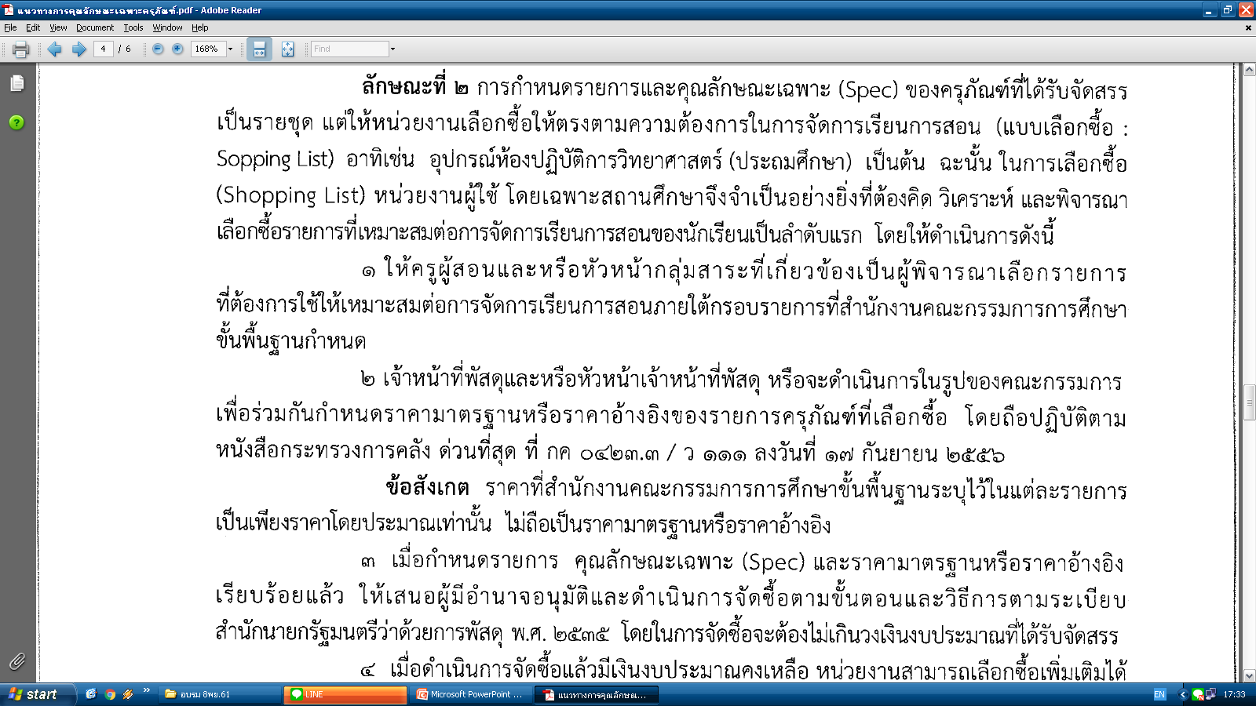

Slide 15
กระบวนการดำเนินการ
สำหรับโรงเรียนที่ได้รับจัดสรรรายการค่าครุภัณฑ์
ประจำปีงบประมาณ 2562
**********
1. โรงเรียน จะต้องดำเนินการ ดังนี้
1.2 ดำเนินการคัดเลือกครุภัณฑ์ โดยดำเนินการ ดังนี้
1.2.1 แต่งตั้งคณะกรรมการคัดเลือกครุภัณฑ์ หรือ
1.2.2 คัดเลือกครุภัณฑ์โดยผู้สอนหรือผู้เกี่ยวข้อง
1.2.3 เมื่อได้คัดเลือกเสร็จเรียบร้อยแล้วให้เสนอ ผู้อำนวยการโรงเรียนให้ความเห็นชอบและอนุมัติ
2. ดำเนินการแต่งตั้งคณะกรรมการกำหนดราคากลางและกำหนดคุณลักษณะเฉพาะครุภัณฑ์ ตามรายการครุภัณฑ์
1.2.1 บันทึกเสนอขออนุมัติแต่งตั้งคณะกรรมการฯ พร้อมออกคำสั่งแต่งตั้ง
1.2.2 คณะกรรมการฯที่ได้รับแต่งตั้ง รายงานผลการดำเนินการฯ ลงนามรับรอง โดยคณะกรรมการฯ
1.2.3 บันทึกเสนอขอความเห็นชอบและอนุมัติ ผู้อำนวยการโรงเรียน
3. เมื่อดำเนินการตามข้อ 1.1 ข้อ 1.2 เสร็จเรียบร้อยแล้ว นำเสนอคณะกรรมการสถานศึกษา ให้ความเห็นชอบ
4. รวบรวมเอกสารทั้งหมดจัดส่งให้ สพป.สุรินทร์ เขต 3 เพื่อดำเนินการต่อไป

Slide 16
จบ
ขอบคุณคะ

